Slide 1
Что лишнее?
Угадай!
Почему?

Slide 2
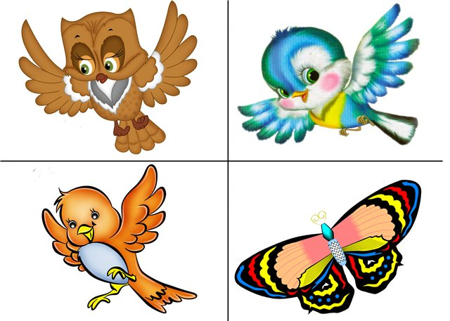

Slide 4
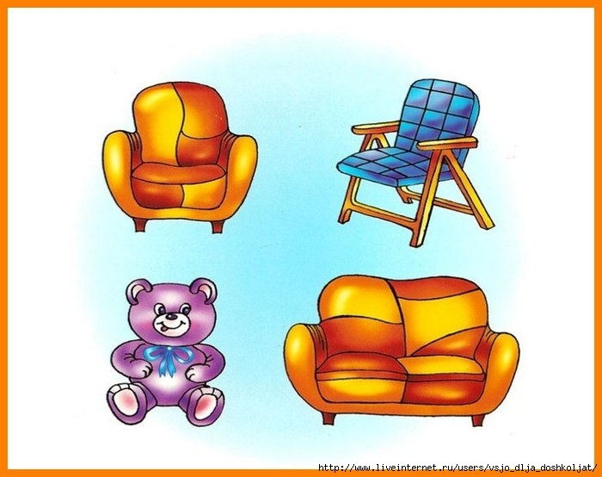

Slide 11
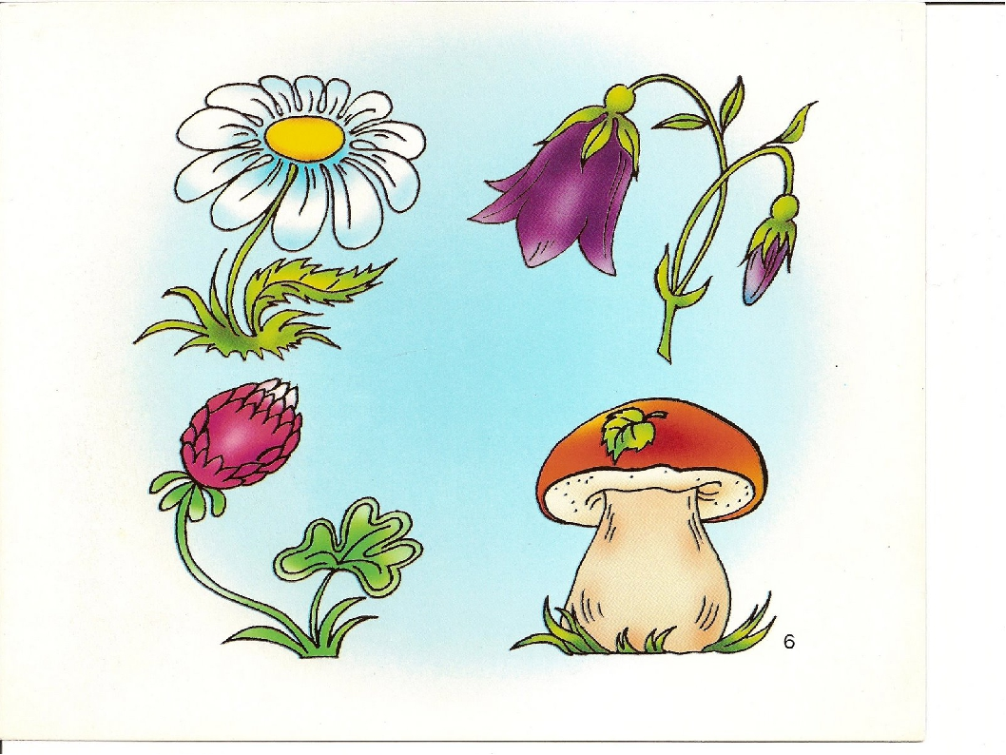

Slide 13
